Slide 1
Tuần 27
Bài 76: So sánh các số có ba chữ số - Tiết 1
TOÁN 2
Tập 2

Slide 2
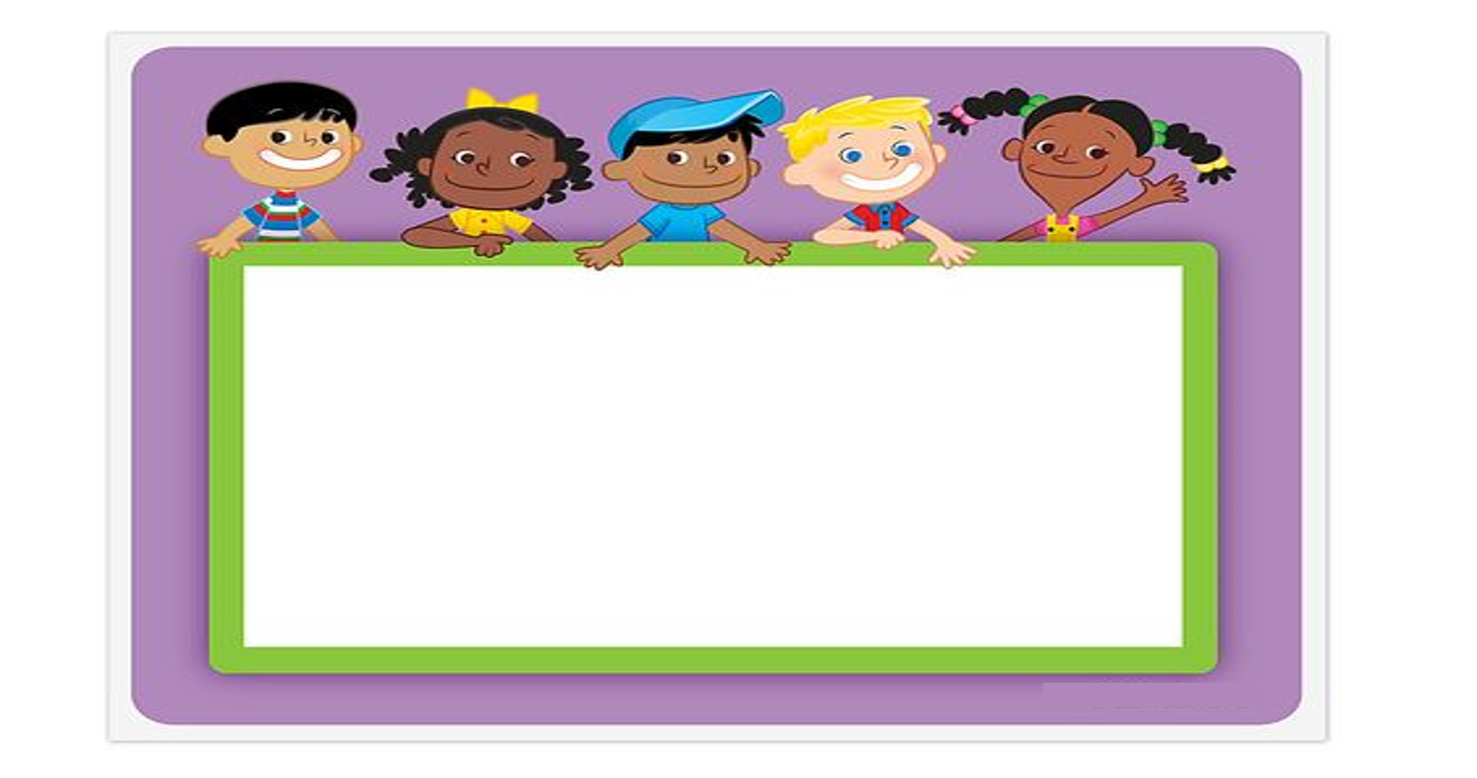
KHỞI ĐỘNG

Slide 3
Viết số:
Bảy trăm mười
Viết số:
Ba trăm mười sáu
Viết số:
Sáu trăm hai mươi mốt
Đọc số: 204
Đọc số: 108
Đọc số: 251
Đọc số: 640

Slide 4
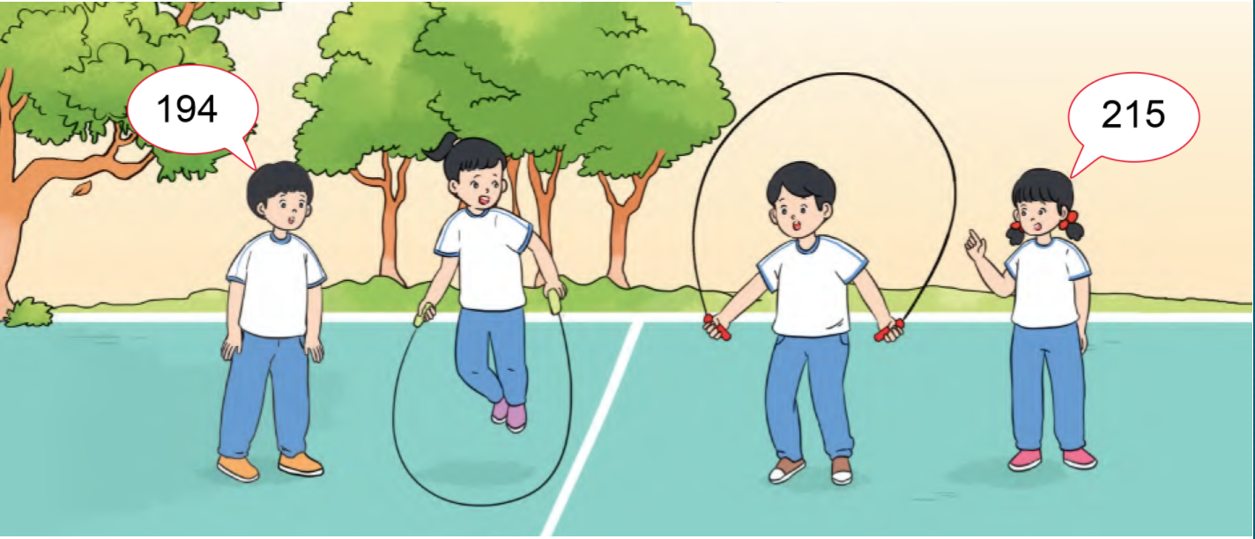
Đội nào nhảy được nhiều lần hơn?
Các bạn trong bức tranh đang làm gì?

Slide 5
KHÁM PHÁ
KIẾN THỨC MỚI

Slide 6
1. So sánh 194 và 215
Trăm | Chục | Đơn vị
194
1
9
4
215
2
1
5
100 < 200
Vậy 194 < 215
hay 215 > 194.

Slide 7
So sánh 402 và 356
Trăm | Chục | Đơn vị
402
4
0
2
356
3
5
6
400 > 300
Vậy 402 > 356
hay 356 < 402.

Slide 8
2. So sánh 352 và 365
Trăm | Chục | Đơn vị
352
3
5
2
365
3
6
5
300 = 300
50 < 60
Vậy 352 < 365
hay 365 > 352.

Slide 9
So sánh 672 và 649
Trăm | Chục | Đơn vị
672
6
7
2
649
6
4
9
600 = 600
70 > 40
Vậy 672 > 649
hay 649 < 672.

Slide 10
3. So sánh 899 và 897
Trăm | Chục | Đơn vị
899
8
9
9
897
8
9
7
800 = 800
90 = 90
9 > 7
Vậy 899 > 897
hay 897 < 899.

Slide 11
So sánh 155 và 150
Trăm | Chục | Đơn vị
155
1
5
5
150
1
5
0
100 = 100
50 = 50
5 > 0
Vậy 155 > 150
hay 150 < 155.

Slide 12
LUYỆN TẬP –
THỰC HÀNH

Slide 13
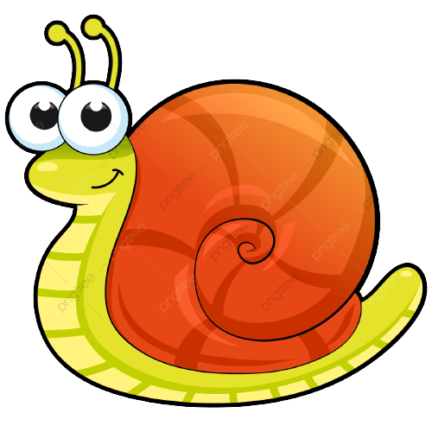
z
1
>
<
=
?
572 577
486 468
936 836
837 837
437 473
189 286
?
?
>
<
<
?
>
?
=
<
?
?

Slide 14
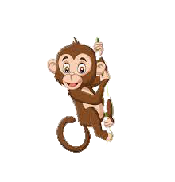
GIẢI CỨU CHÚ KHỈ
Để giải cứu Khỉ Con tránh khỏi nanh vuốt Cá Sấu, em hãy trả lời đúng các câu hỏi nhé!

Slide 15
669 …. 667
A. <
B. >
C. =

Slide 16
328 …. 400
A. <
B. >
C. =

Slide 17
709 …. 790
A. >
B. <
C. =

Slide 18
218 …. 218
A. >
B. <
C. =

Slide 19
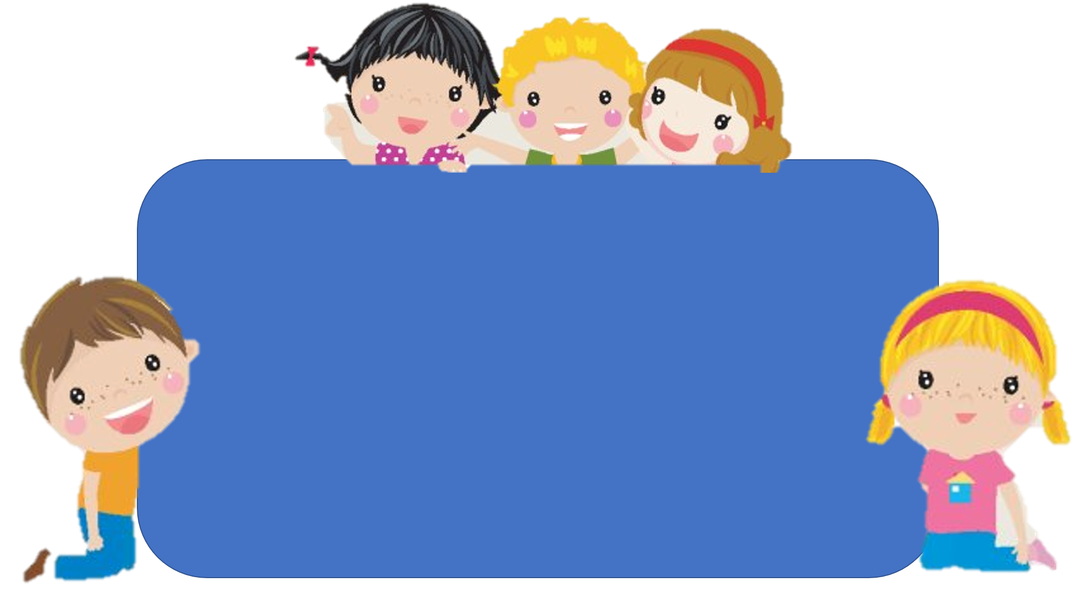
Để có thể làm tốt các bài tập trên em nhắn bạn điều gì?
Bài học hôm nay em biết thêm được điều gì?

Slide 20
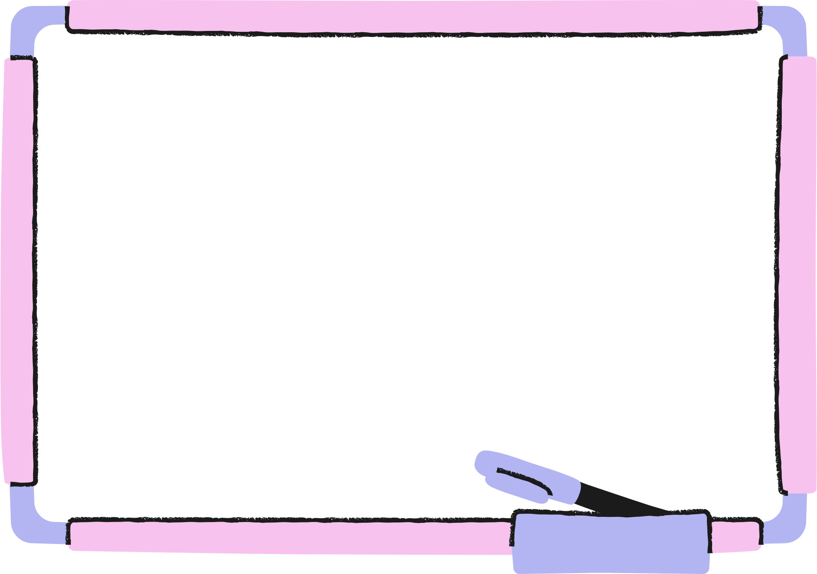
DẶN DÒ

